Slide 9
Занятия:
ПО ВЫХОДНЫМ ДНЯМ, ВО ВНЕУРОЧНОЕ ВРЕМЯ;
В ТВОРЧЕСКИХ МАСТЕРСКИХ
И ЛАБОРАТОРИЯХ ИИИД;
ВЕДУТ ЛУЧШИЕ ПРЕПОДАВАТЕЛИ УДГУ;
НАЧИНАЮТСЯ – В ОКТЯБРЕ 2016.

Slide 10
Результаты и достижения:
НАКОПЛЕНИЕ ЛИЧНОГО ТВОРЧЕСКОГО ОПЫТА;
ПРОФЕССИОНАЛЬНАЯ ПРОБА;
ПРЕДСТАВЛЕНИЕ ЛИЧНЫХ ПРОЕКТОВ;
ВОЗМОЖНОСТЬ УЧАСТИЯ В КОНКУРСАХ;
ПОДГОТОВКА К ТВОРЧЕСКИМ ИСПЫТАНИЯМ.

Slide 11
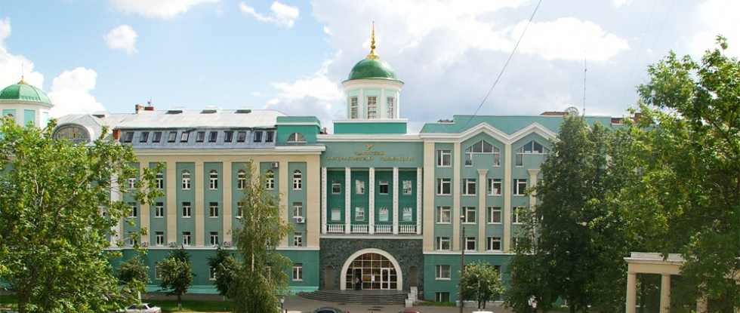
г. Ижевск, ул. Университетская, 1, корпус II, каб. 123
Контактные телефоны: т. 917-319
т. 916-250
e-mail: fdo@uni.udm.ru
Наш сайт: www.udsu.ru

